Slide 1



TIẾT 4
Đặng Thị Mai Anh

Slide 2

KHỞI ĐỘNG

Slide 3


MÌNH CÙNG VỖ TAY
Đô | Rê | Mi | Pha | Son | La
1 | 2 | 3 | 4 | 5 | 6

Slide 4


ÔN TẬP ĐỌC NHẠC
BÀI SỐ 3

Slide 5
BÀI SỐ 3
ĐỌC NHẠC THEO KÍ HIỆU BÀN TAY
VỚI NHẠC ĐỆM

Slide 6
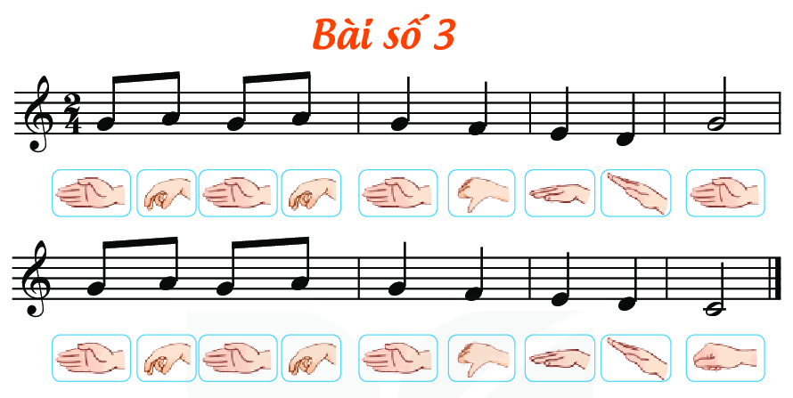
NHẠC ĐỆM

Slide 7
BÀI SỐ 3
ĐỌC NHẠC KẾT HỢP
VẬN ĐỘNG CƠ THỂ

Slide 8
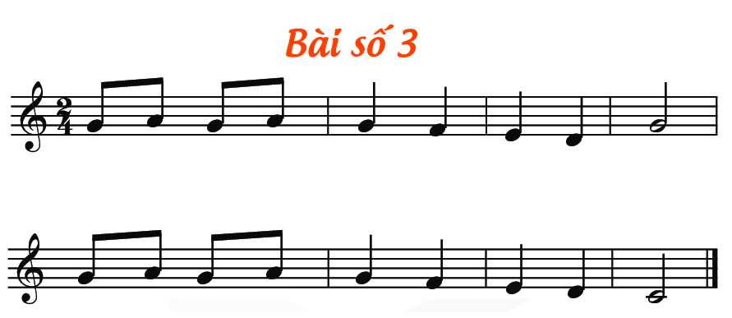


NHẠC ĐỆM

Slide 9
BÀI SỐ 3
ĐỌC NHẠC KẾT HỢP
GÕ ĐỆM NHẠC CỤ

Slide 10
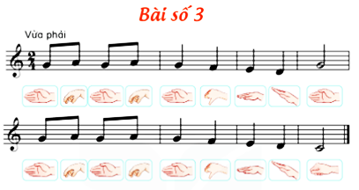
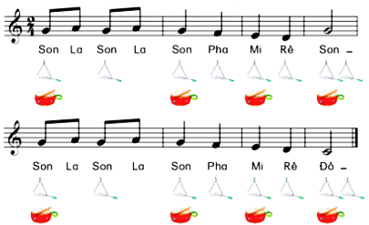
NHẠC ĐỆM

Slide 11


ÔN TẬP BÀI HÁT
HOA LÁ MÙA XUÂN
Hoàng Hà

Slide 12
HOA LÁ MÙA XUÂN
Hoàng Hà
HÁT VỚI NHẠC ĐỆM

Slide 13
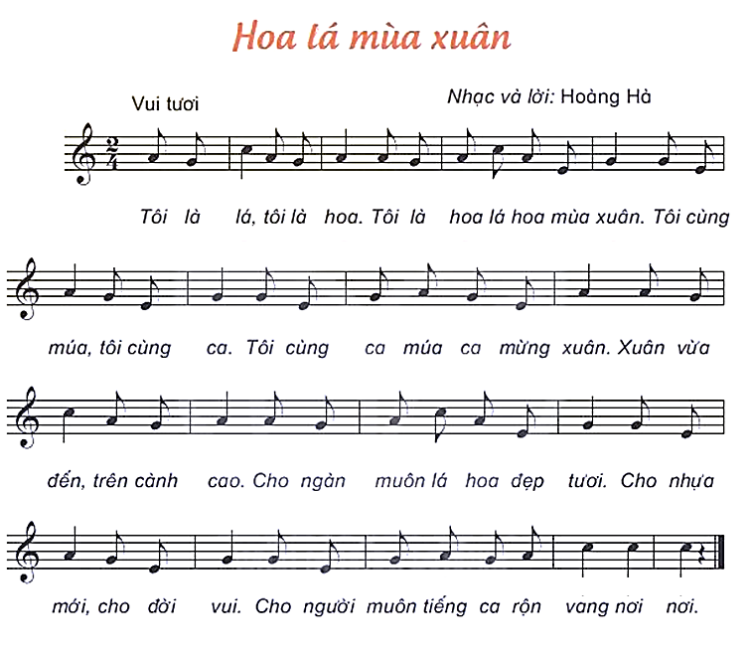

NHẠC ĐỆM

Slide 14
HOA LÁ MÙA XUÂN
Hoàng Hà
HÁT KẾT HỢP
VẬN ĐỘNG MINH HỌA

Slide 15

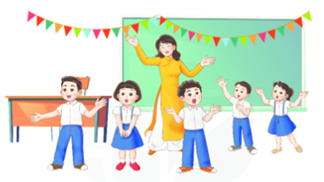
NHẠC ĐỆM

Slide 16







Trò chơi: “Nhịp điệu trồng cây”.

Slide 17
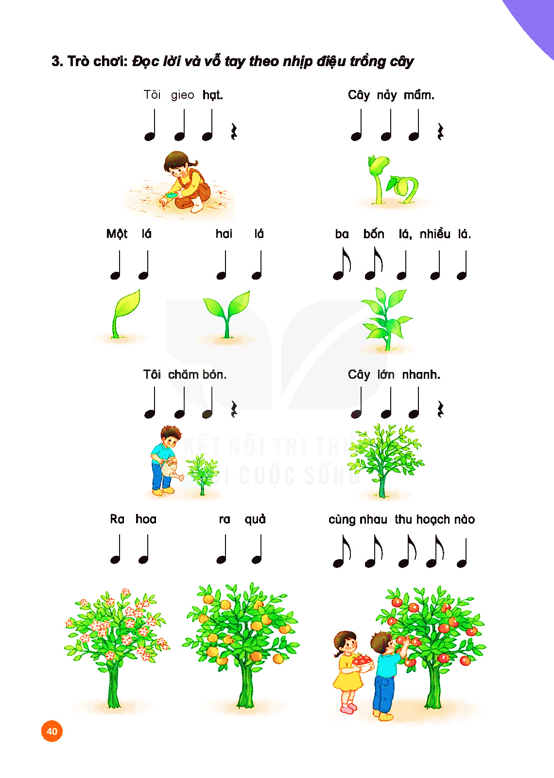
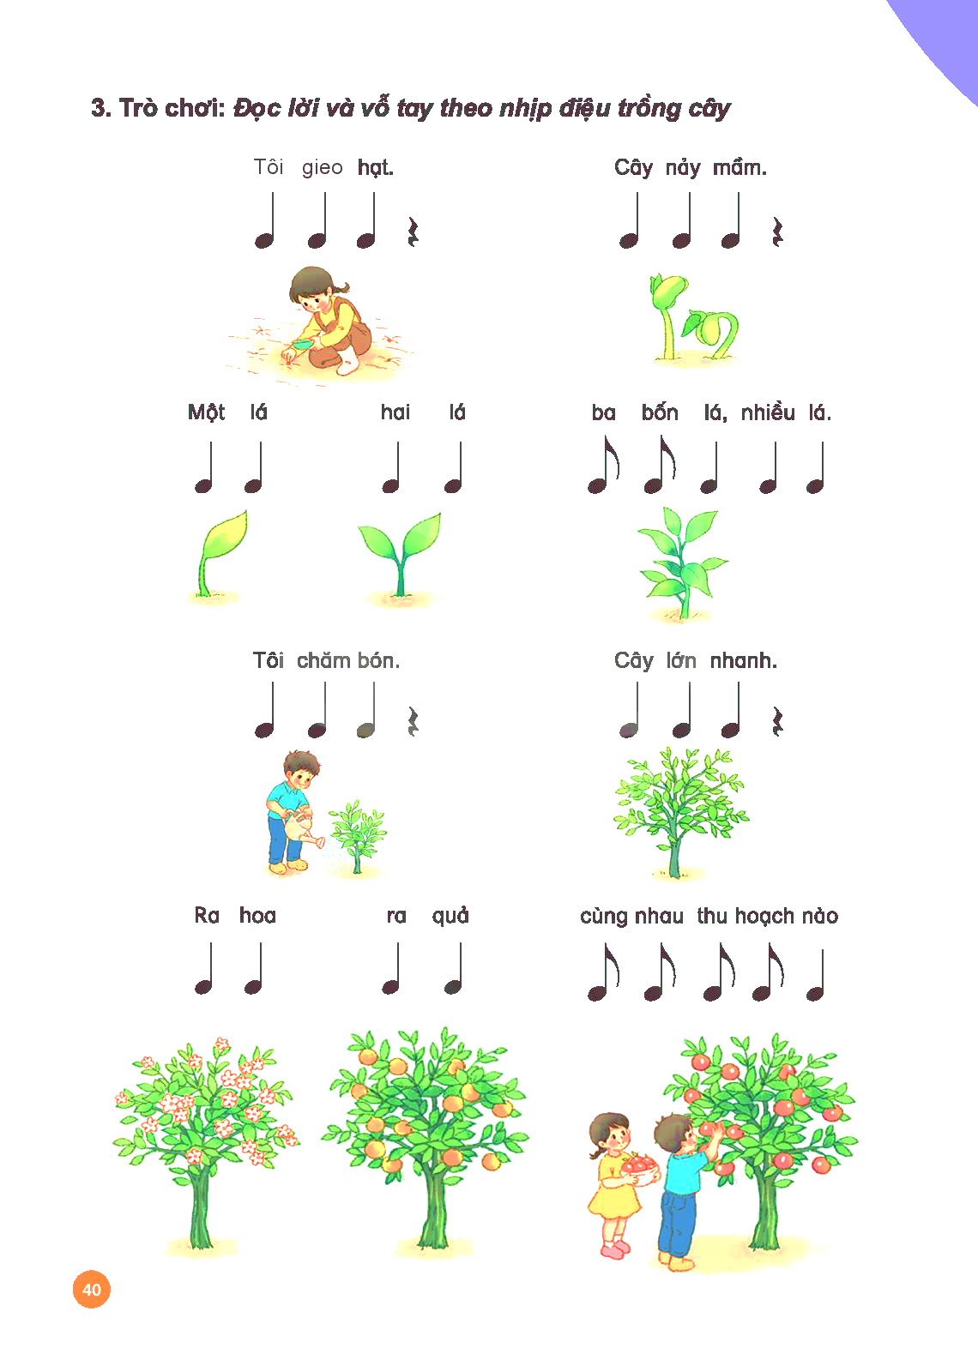
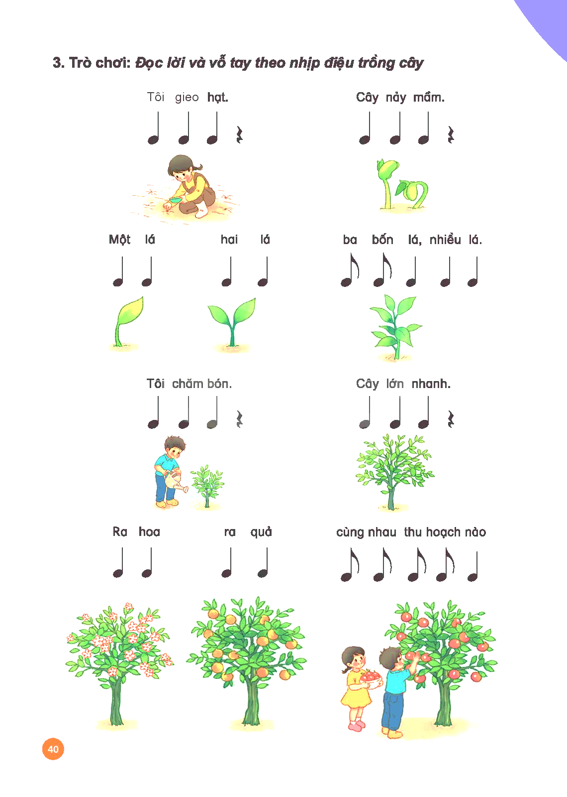

NHẠC NGHE
TRÒ CHƠI
Nhịp
Điệu
Trồng
cây

Slide 18


Slide 19
TIẾT 4
ÔN TẬP ĐỌC NHẠC:
BÀI SỐ 3
ÔN TẬP BÀI HÁT:
HOA LÁ MÙA XUÂN

Slide 20

HÁT:
HOA LÁ MÙA XUÂN
ĐỌC NHẠC:
BÀI SỐ 3
THƯỜNG THỨC ÂM NHẠC:
CÂU CHUYỆN VỀ BÀI HÁT
CHÚ VOI CON Ở BẢN ĐÔN

